Slide 1
Введение в аналитику больших данных
Онлайн-курс
Notes:
В последнее время технологии больших данных развиваются высокими темпами. Возникает множество высокотехнологичных компаний, предоставляющих новые инструменты по анализу данных. В то же время растёт мировой спрос на специалистов, способных работать с большими объёмами данных, ставить задачи в этой области, понимать сложность и потенциальную стоимость таких работ. Предполагая нарастающий интерес к этой сфере в России, сотрудники образовательных и бизнес-организаций Новосибирского научного центра решили систематизировать опыт работы с технологиями и задачами анализа больших данных. Анализ образовательного рынка в области больших данных показывает нам, что онлайн-образование в сфере аналитики становится всё более популярным и массовым. Существует несколько курсов на английском языке, в т.ч. курсы Data Science and Big Data Analytics от EMC, ряд курсов на платформах Coursera и Udacity. Однако на русском языке подобные курсы пока отсутствуют. Настоящий курс призван ликвидировать данный пробел. Он представляет собой образовательный инструмент для введения в эту, без сомнения вдохновляющую и перспективную, область. Авторы курса предлагают слушателям окунуться в мир методов и технологий анализа больших данных на простых примерах.

Slide 2
Цель и содержание курса
Цель: ориентирование в области технологий и методологий анализа больших данных
Модули:
Введение в большие данные
Введение в Data Mining
Основы языка R
Инструменты Data Mining
Обзор технологий хранения больших данных

Slide 3
Введение в аналитику больших данных
Лекция 1
к.ф.-м.н. Павловский Евгений Николаевич
Notes:
Вы наверняка уже наслышаны о биг дата, видели все эти графики с экспонентами и пр.
Сейчас же вы и мы полны желания разобраться во всём этом. В первую очередь, чтобы воспользоваться существующими технологиями на этом поле для получения пользы: себе и людям.

Slide 4
В лекции будут
Предпосылки формирования тренда больших данных
Основные вызовы больших данных (4V)
Определение термина "большие данные"
Базовое представление о Map Reduce и Hadoop
Представление о работе аналитика
В результате изучения лекции Вы получите:
понимание вызовов 4V больших данных, их взаимосвязь
понимание условий возникновения Map Reduce и о его реализации Hadoop
представление о факторах возникновения тренда больших данных.

Slide 5
Что такое «Большие данные»?
Взгляды:
Первый
Инженерный
Маркетинговый
Научный
Notes:
Давайте попробуем установить, что для нас Большие данные на данный момент. Подумайте, вспомните основные ассоциации, попробуйте зарисовать ментальную карту всего, что Вы знаете о больших данных. Выделите затем отдельно то, что на ваш взгляд относится к аналитике больших данных. Возьмите на это 5 минут. Рекомендую воспользоваться каким-нибудь mindmap-инструментом. Итак, нажмите на паузу, а на следующем слайде мы сверимся с вами и вы определите процент попадания.

Slide 6
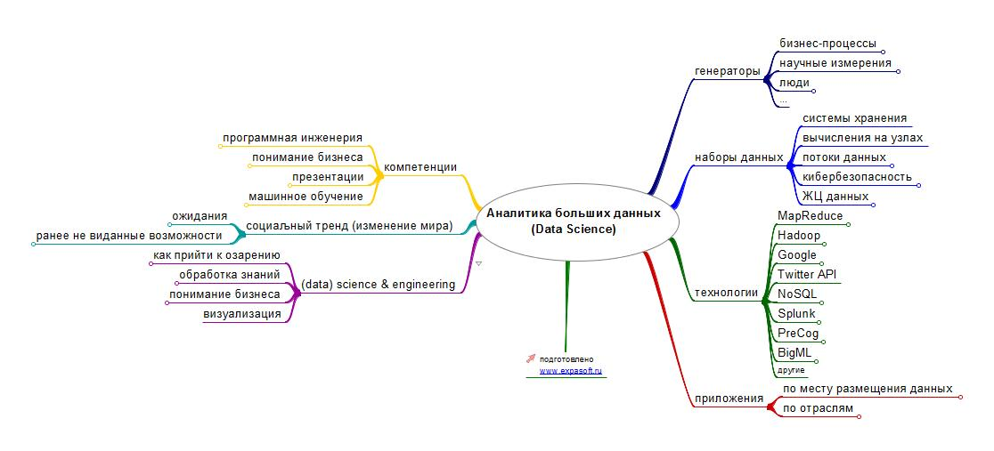
Первый взгляд на большие данные
* полностью карту можно посмотреть здесь: http://expasoft.com/ru/bigdata
Notes:
Оказывается, всё не так уж и многообразно. Даже тех ассоциаций которые мы имеем на текущий момент достаточно, чтобы вполне чётко себе представить область больших данных. Это конечно же сами данные, их объём.

Slide 7
Инженерный взгляд
хранилища
системы хранения данных
облака
EMC
оборот
Oracle
IBM
Amazon
один админ на 10000 виртуальных
Cloudera
хранить уже дорого
зачем столько собираем?
кибербезопасность
передача данных, политики, контроль
как обрабатывать?
контуры данных
контроль за копированием
права доступа
утечки
шифрование/дешифрование
жизненный цикл данных
создание (в т.ч. автоматическое)
обработка
анализ
систематизация
озарения
визуализация
отчёты
уничтожение
захоронения, как ядерные отходы
хранить дорого
а что хранить, что удалять?
потоки данных
коммуникации
человек-человек
человек-компьютер-человек
человек-компьютер
компьютер-человек (напоминалки, автодозвон )
компьютер-компьютер
пропускная способность
ограничивающий фактор
готовые технологии обработки
Google FS
Hadoop
MapReduce
вычисления на узлах, где данные собраны

Slide 8
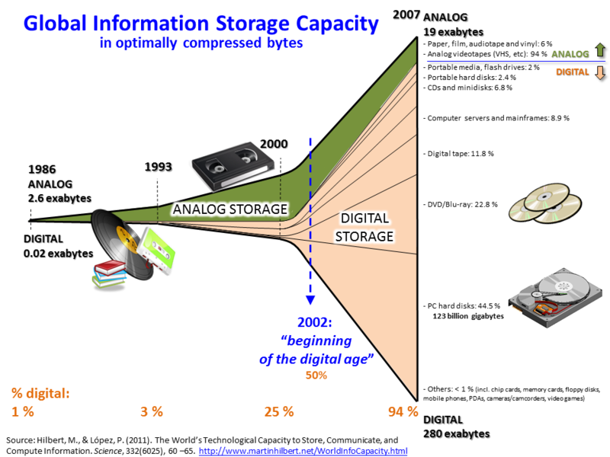
Notes:
Давайте посмотрим на объём с исторической точки зрения. На этом графике мы видим рост объёмов информации, представленной в аналоговом и цифровом виде. Объём экспоненциально увеличивается. При этом мы видим, что где-то с 2000х годов происходит переломный момент – цифровые носители получают широкое распространение тем самым давая всё большему количеству информации сохраняться и быть доступной уже в цифровом виде. Конечно же здесь мы не учитываем тот факт, что в 1986 году считалась информация, специально отобранная (библиотеки, фильмотеки и т.п.), а в 2002 году уже имеется просто вся информация, в том числе бесчисленные копии фильмов, фотографий и текстов. Отметим, что особый вклад в развитие цифровой эпохи внесли жёсткие диски. Удешевление их производства – основной фактор формирования тренда больших данных.

Slide 9

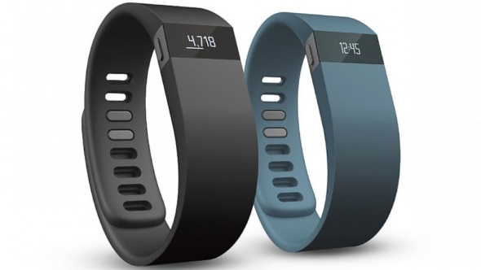
Предпосылки формирования тренда
Распространение сенсоров
Увеличение пропускной способности сетей
Развитие беспроводных сетей
Развитие технологий хранения данных (удешевление)
Notes:
Есть и другие причины и факторы возникновения Big Data. Можно ли было говорить об этом десять лет назад? Вряд ли. Собираемые данные были не так заметны. Не во всех машинах стояли датчики для контроля состояния двигателей, не так были распространены средства для мониторинга здоровья, шагомеры и прочие сенсоры. Не так были распространены мобильные устройства. Все эти вещи генерируют данные, которые нужно где-то хранить и обрабатывать.
Кто и когда будет анализировать эти данные и синтезировать новые решения?

Slide 10
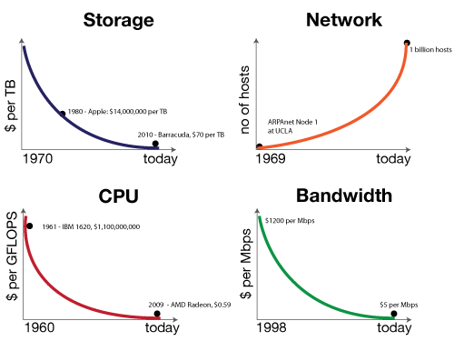
Предпосылки формирования тренда
* http://strata.oreilly.com/2011/08/building-data-startups.html

Slide 11
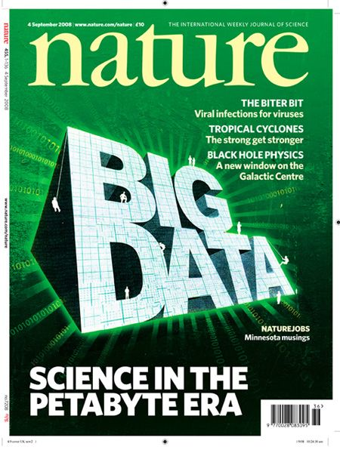
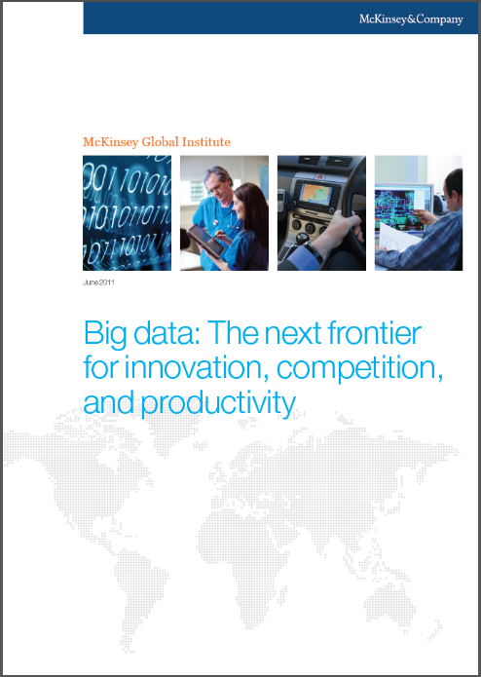
Предпосылки формирования тренда: публикации
2008, Nature: «Big data: How do your data grow?», Клиффорд Линч. Аналогия с «большой нефтью», «большой рудой».
2011, McKinsey: «Big data: The next frontier for innovation, competition, and productivity». Аналитический отчёт.
Notes:
Во-вторых, даже когда происходит развитие технологий, накопление данных осознание новых возможностей не происходит одномоментно. Появление термина большие данные связывают с публикацией в журнале Nature, но также известно и то, что ранее этот термин уже употреблялся. Тем не менее, правильнее говорить именно о 2008 году, т.к. статья констатировала некий общественный статус технологий и запустила массовый процесс осознания её возможностей. Однако только в 2011 году появляется отчёт компании МакКинзи, который очень сильно повлиял на популяризацию тренда. Таким образом, с публикацией данного отчёта общество перешло в фазу создания новых технологий для обработки Big Data (большие инвестиции в рынок технологий BigData) и одновременной подготовки кадров для этой новой отрасли: Data Engineer, Data Scientists, BD-analyst (нехватка 140 тыс. специалистов).

